Slide 1

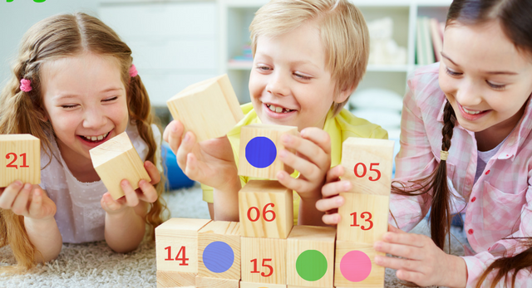
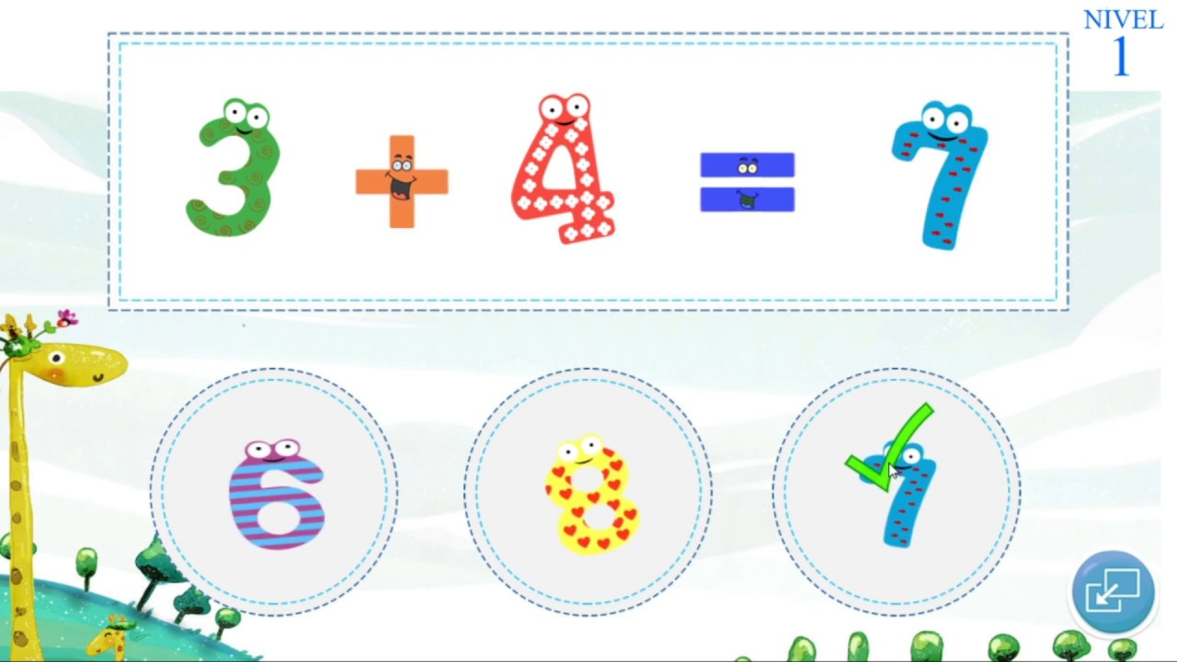

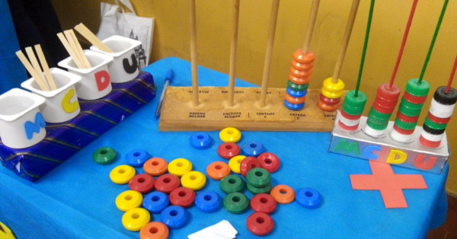

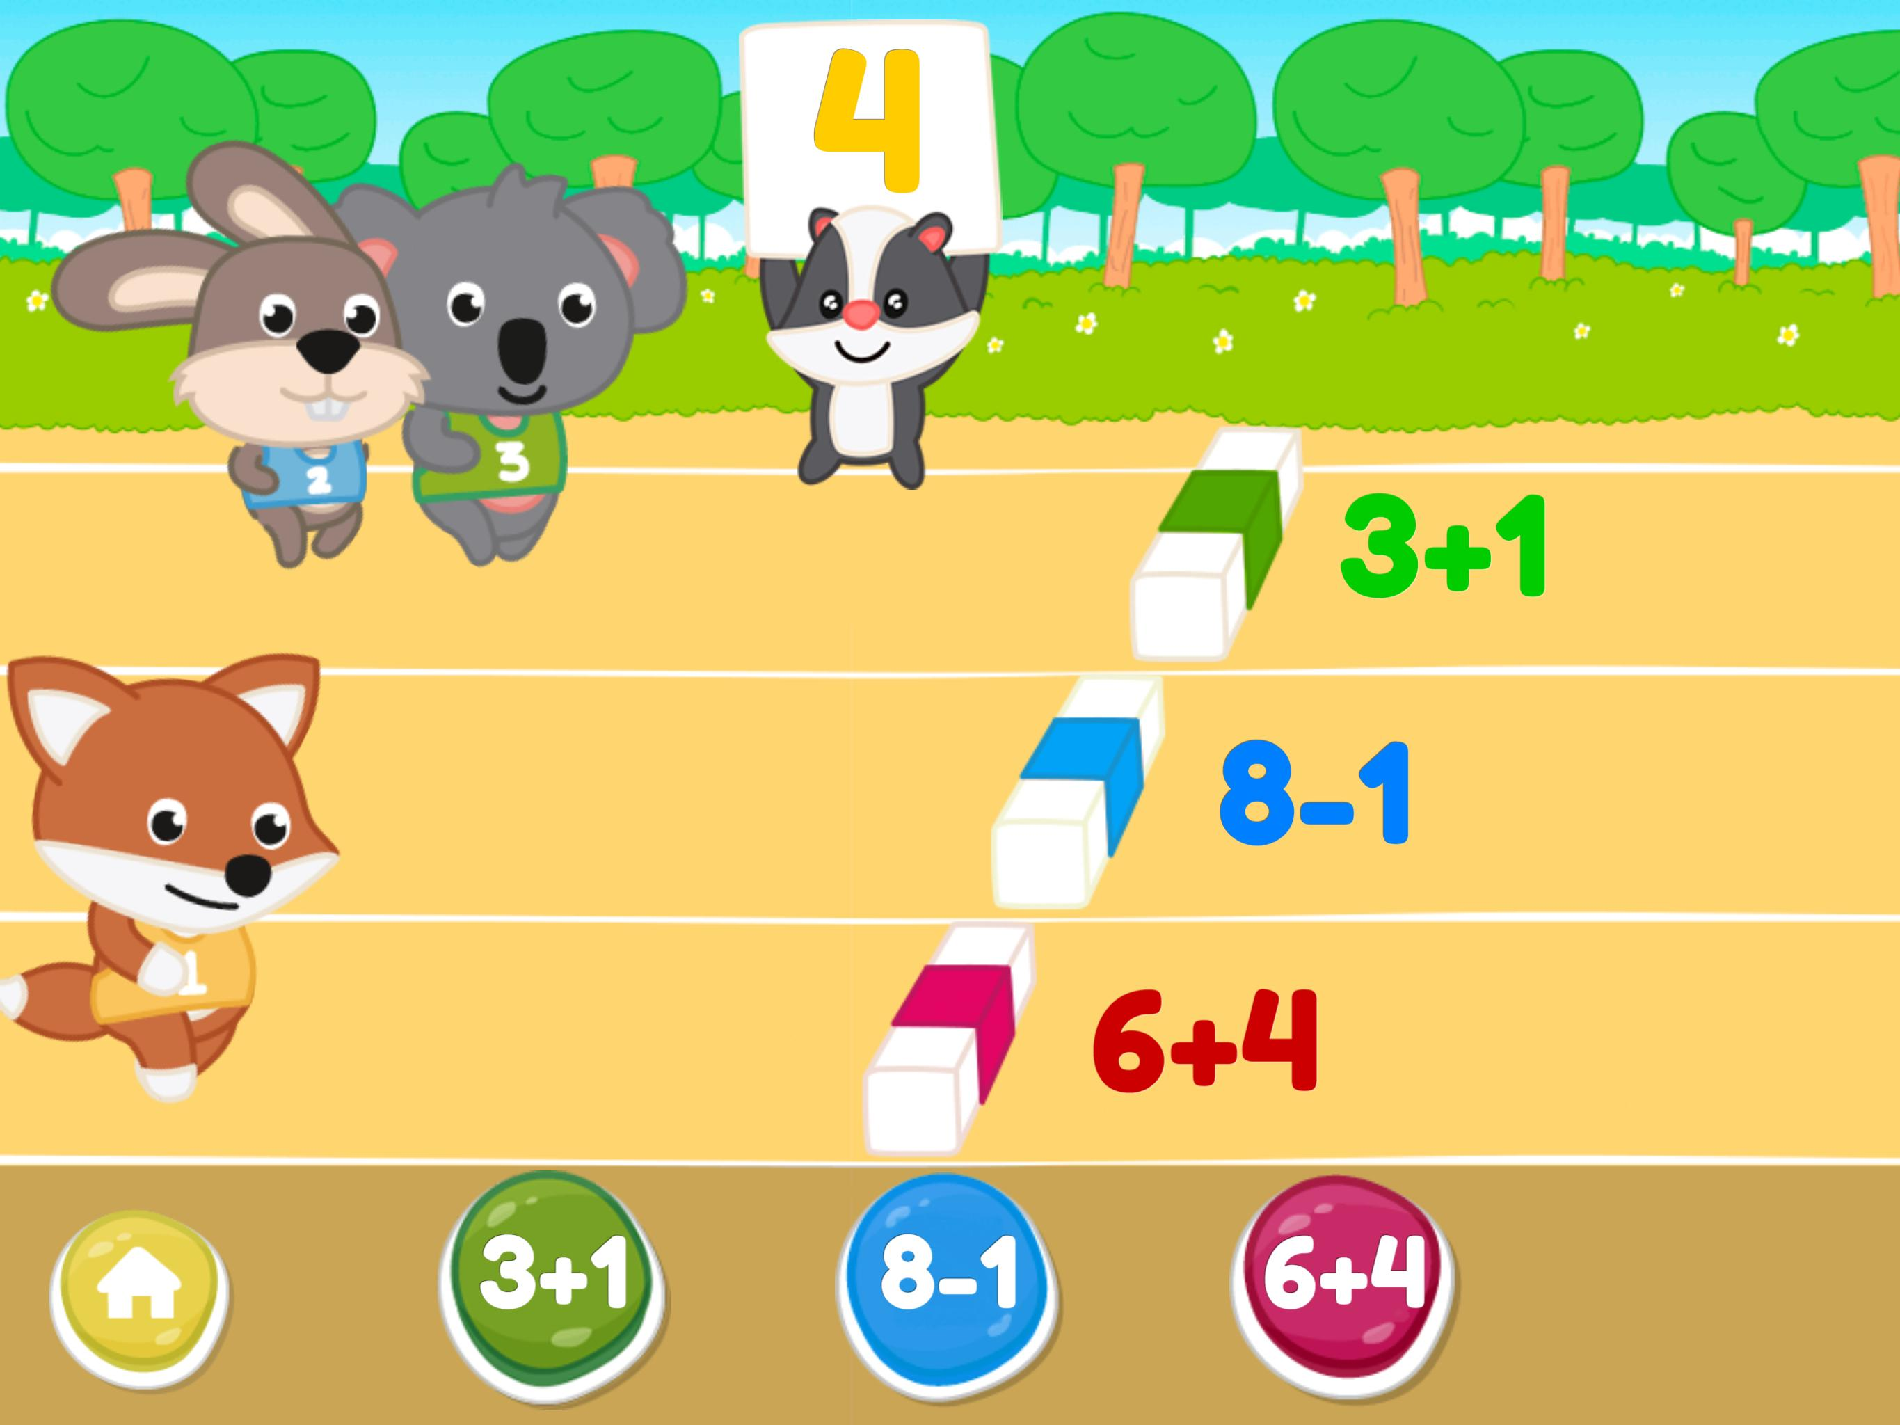
Jogos como Tendência Metodológica para o Ensino de
Matemática
Profº Dr. Djnnathan Gonçalves
Profª Ms. Juliana Schivani

Slide 2


VAMOS PENSAR UM POUCO?
O que é um JOGO?

Slide 3
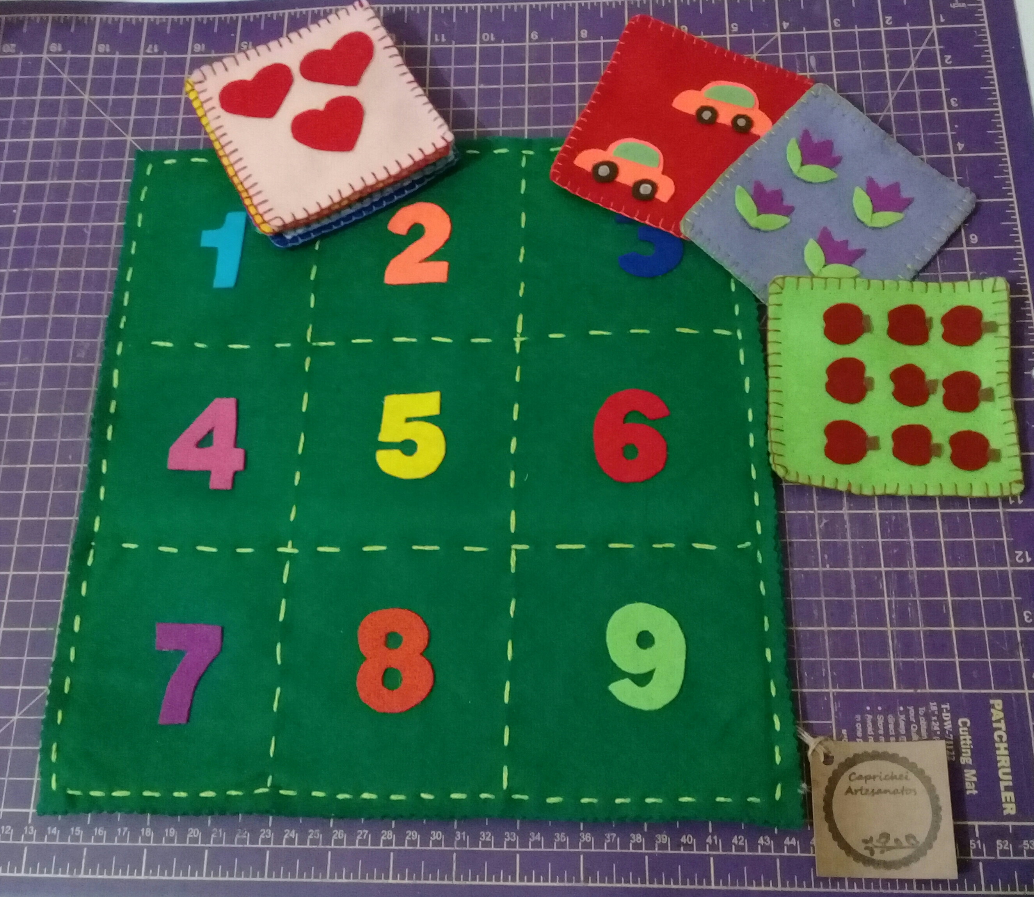
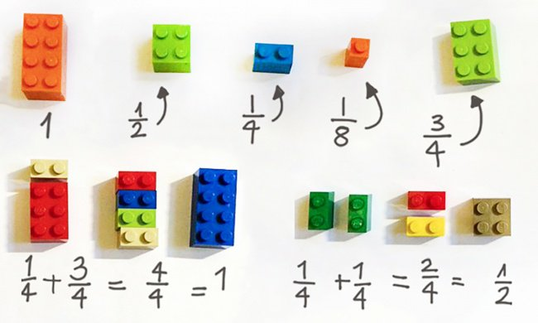
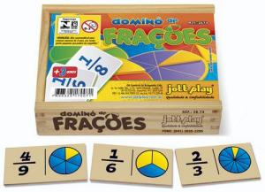

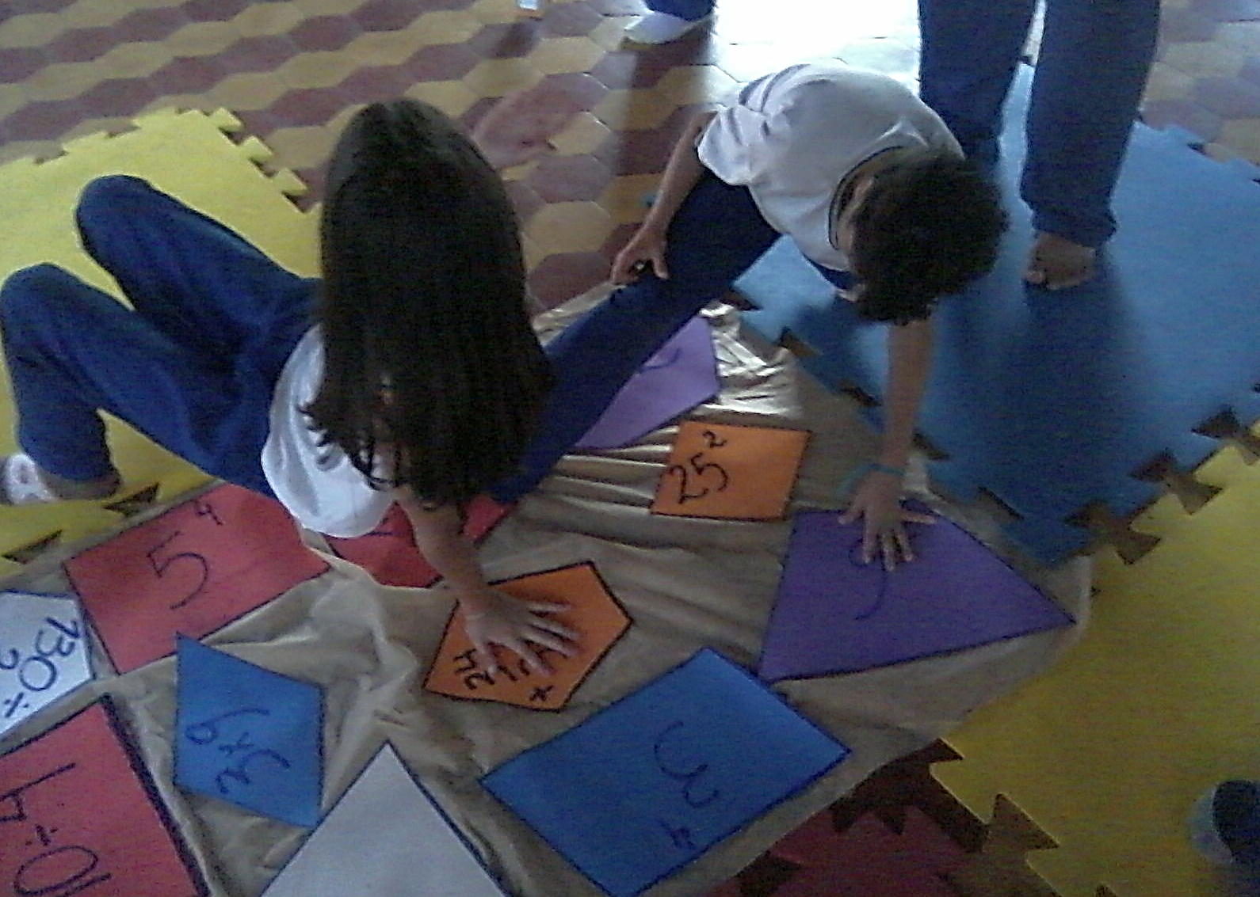

VAMOS PENSAR UM POUCO?
O processo de apreensão conceitual em Matemática pode ser estabelecido por meio de JOGOS?
Você consegue argumentar sobre esse pensamento?

Slide 4
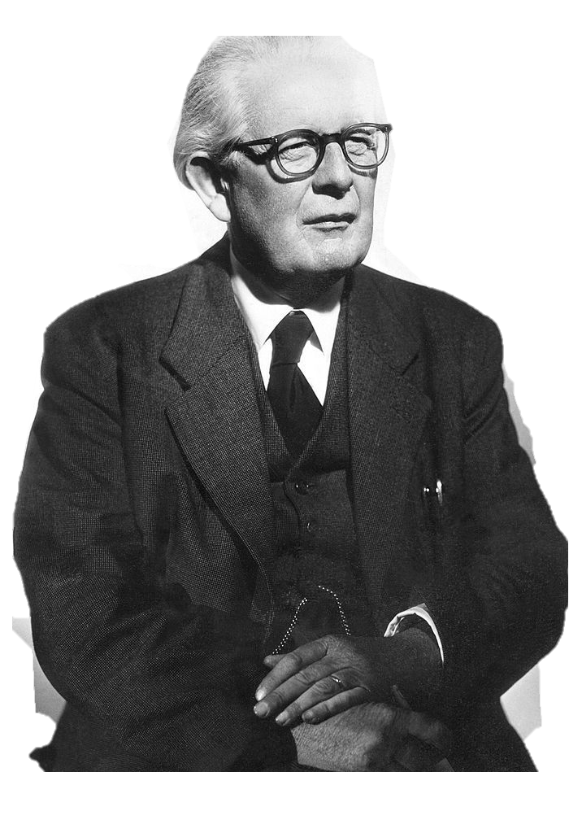
QUEM FALA?
O ensino em todos os níveis da educação precisa ser fundamentado na atividade, interação, troca, fazer, pensar, o reagir em situações que são apresentadas ao educando e ter habilidades para criar um ambiente, nos quais as crianças sejam ativas, que façam atividades em um clima de interação e ajuda mútua, valorizando e respeitando suas individualidades (PIAGET, 1975, p.26).

Slide 5

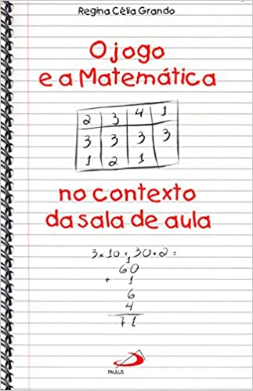

QUEM FALA?

Slide 6

O QUE É JOGO?
Sm.
Atividade cuja natureza ou finalidade é a diversão, o entretenimento;
Essa atividade, submetida a regras que estabelecem quem vence e quem perde.
Notes:
Os jogos propiciam o desenvolvimento da linguagem, do pensamento e da concentração. O lúdico influencia no desenvolvimento do aluno, ensinando a agir corretamente em uma determinada situação e estimulando sua capacidade de discernimento. Os jogos educacionais são uma alternativa de ensino e aprendizagem e ganham popularidade nas escolas. Sua utilização deve ser adequada pelos professores como um valioso incentivador para a aprendizagem, estimulando as relações cognitivas como o desenvolvimento da inteligência, as relações afetivas. Portanto, jogos educativos digitais usados em sala de aula podem auxiliar na aprendizagem(VYGOTSKY, 1989).

Slide 7


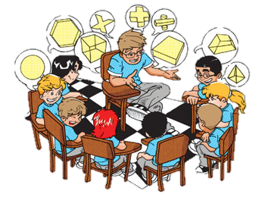
DEFINIÇÃO

Slide 8

DEFINIÇÃO
“o jogo é uma atividade natural no desenvolvimento dos processos psicológicos básicos; supõe um ‘fazer sem obrigação externa e imposta’, embora demande exigências, normas e controle”.

Slide 9
DEFINIÇÃO
A definição de uma metodologia de trabalho com jogos na sala de aula somente começa a ser possível de ser discutida com os avanços no campo da Psicologia, onde o indivíduo passa a ser o dinamizador do seu próprio processo de aprendizagem e não mais um mero assimilador de conhecimentos transmitidos (GRANDO, 2000, p. 2).
Notes:
os jogos, as brincadeiras, enfim, as atividades lúdicas exercem um papel fundamental para o desenvolvimento cognitivo, afetivo, social e moral das crianças, representando um momento que necessita ser valorizado nas atividades infantis

Slide 10
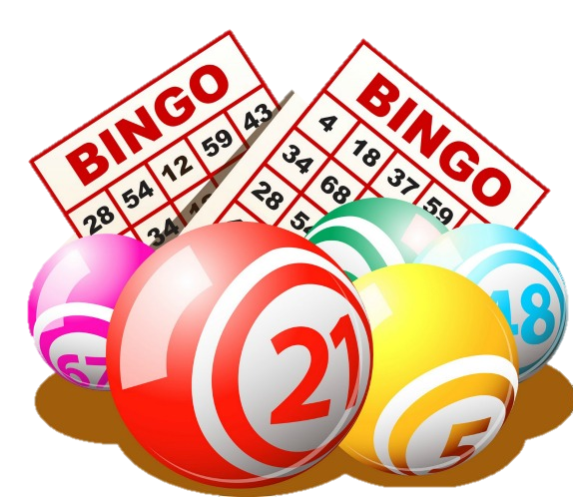
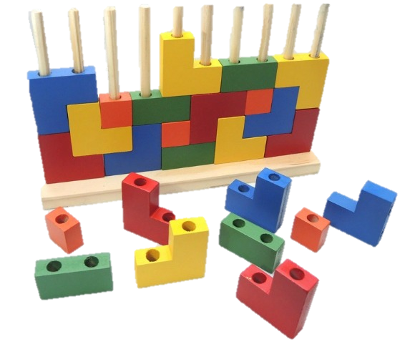
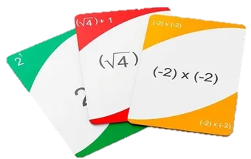
CLASSIFICAÇÃO (GRANDO, 1995)
JOGOS DE AZAR
O jogador depende apenas da “sorte” para ser o vencedor.
JOGOS QUEBRA-CABEÇA
Jogos de soluções, em que, na maioria das vezes joga sozinho.
Dependem exclusivamente da elaboração de estratégias do jogador, que busca vencer o jogo.
JOGOS DE ESTRATÉGIAS

Slide 11
CLASSIFICAÇÃO (GRANDO, 1995)
Utilizados após a exposição de conceitos, como substituição das listas de exercícios.
JOGOS DE FIXAÇÃO DE CONCEITOS
JOGOS COMPUTACIONAIS
Executados em ambiente computacional (digitais).
Desenvolvidos com objetivos pedagógicos de modo a contribuir no processo ensinar-aprender (TUDO).
JOGOS PEDAGÓGICOS

Slide 12
ETAPAS: JOGOS PARA O ENSINO
RECONHECIMENTO DAS REGRAS
O “JOGO PELO JOGO”
FAMILIARIZAÇÃO COM O MATERIAL DO JOGO
INTERVENÇÃO ESCRITA
REGISTRO DO JOGO
INTERVENÇÃO PEDAGÓGICA VERBAL
JOGAR COM “COMPETÊNCIA”
12
Notes:
Essas etapas se relacionam diretamente com as etapas da resolução de problemas segundo Polya (1977): compreensão do problema, elaboração de um plano, execução do plano, retrospecto ou verificação.
https://edisciplinas.usp.br/pluginfile.php/5008048/mod_resource/content/1/texto%20jogos%20regina%20grando.pdf

Slide 13

DE MODO GERAL, O JOGO:
São desafiadores;
Promovem movimento, barulho e alegria ao jogar;
Envolve surpresa e possibilidade de fazer novamente a fim de superar os obstáculos iniciais;
Tem como objetivo a ser alcançado pelos jogadores, vencer;
(SMOLE; DINIZ & MILANI, 2007b)

Slide 14
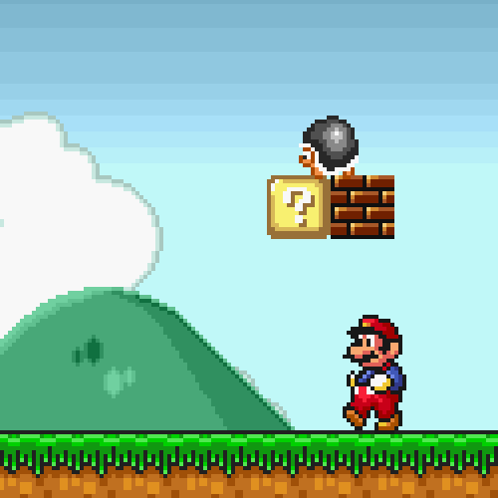
DE MODO GERAL, O JOGO:
Desperta o interesse e a curiosidade;
Possuem regras pré-estabelecidas e bem definidas que não mudam ao longo do jogo;
Possibilita fazer novamente;
Não é mecânico e nem sem significado;
Permite estratégias e planos de solução.
(SMOLE; DINIZ & MILANI, 2007b)

Slide 15

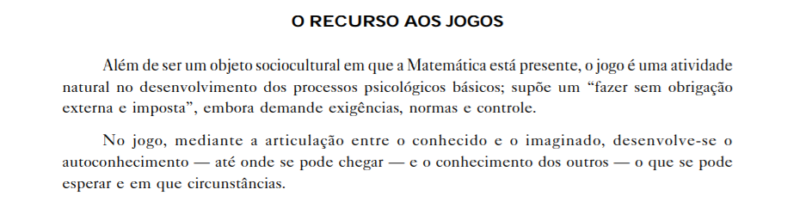
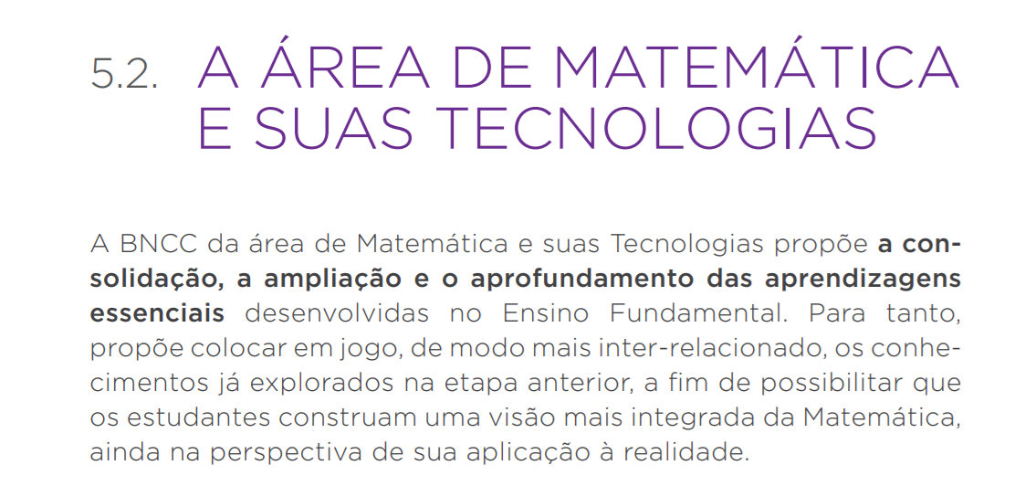

DOCUMENTOS OFICIAIS
Notes:
Os jogos constituem uma forma interessante de propor problemas, pois permitem que estes sejam apresentados de modo atrativo e favorecem a criatividade na elaboração de estratégias de resolução e busca de soluções. Propiciam a simulação de situações problemas que exigem soluções vivas e imediatas, o que estimula o planejamento das ações; possibilitam a construção de uma atitude positiva perante os erros, uma vez que as situações sucedem-se rapidamente e podem ser corrigidas de forma natural, no decorrer da ação, sem deixar marcas negativas. (BRASIL, 1998, p. 46).
BRASIL. Secretaria de Educação Fundamental. Parâmetros Curriculares Nacionais: Matemática. Brasília: MEC/SEF, 1998.

Slide 16
VAMOS PENSAR UM POUCO?
É POSSÍVEL APRENDER, A PARTIR DE UM JOGO?
O ENSINO POR MEIO DE JOGOS É LIMITADO? POR QUÊ?
POSSO UTILIZAR APENAS JOGOS COMO METODOLOGIA DE ENSINO?
A TRAPAÇA É ALGO POSITIVO PARA A APRENDIZAGEM MATEMÁTICA?
Notes:
Se a trapaça for por meio de uma manipulação matemática, demonstra a existência de um conhecimento matemático e também da capacidade do estudante em criar situações para se favorecer (MUNIZ, 2014).

Slide 17

JOGOS X APRENDIZAGEM
A aprendizagem ocorrer a partir do incômodo do jogador em não controlar os resultados. “Surgem situações-problema cuja superação exige do jogador alguma aprendizagem e um certo esforço na busca por sua solução” (SMOLE; DINIZ & MILANI, 2007b).
Quem joga, analisa e estabelece as melhores estratégias; cria e resolve suas próprias situações-problemas baseadas nas regras do jogo ou em algoritmos construídos pelo próprio jogador; impõe situações aos demais participantes. (MUNIZ, 2014).

Slide 18
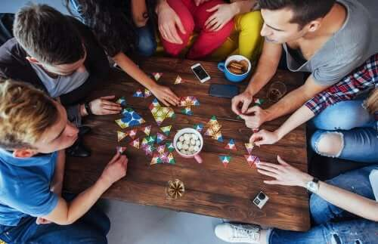
VANTAGENS
- fixação de conceitos já aprendidos de uma forma motivadora para o aluno;
- introdução e desenvolvimento de conceitos de difícil compreensão;
- desenvolvimento de estratégias de resolução de problemas (desafio dos jogos);
- aprender a tomar decisões e saber avaliá-las;
- significação para conceitos aparentemente
incompreensíveis;
- propicia o relacionamento das diferentes disciplinas (interdisciplinaridade);
(GRANDO, 2000).

Slide 19
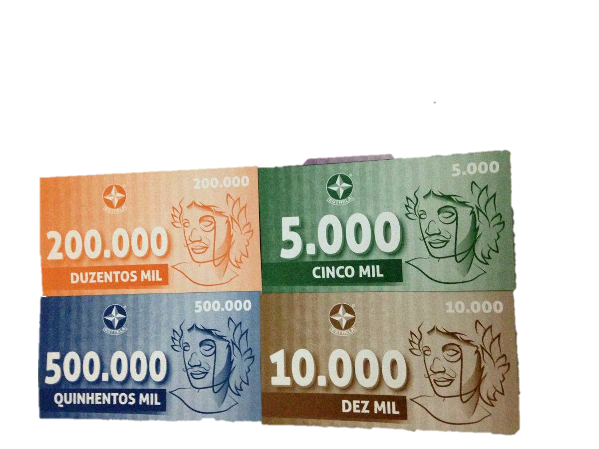

LIMITAÇÕES
Não garante aprendizagem;
Não há relação entre os processos matemáticos utilizados com os estudados;
Reduz a atividade matemática à processos mecânicos;
O conceito matemático pode mudar em função da cultura lúdica do jogo;
Erros matemáticos podem passar por despercebidos;
O lúdico pode esconder os conceitos matemáticos a ser estudados e desviar os alunos do objetivo do professor (MUNIZ, 2014).

Slide 20
POSSIBILIDADES
[...] as habilidades desenvolvem-se porque, ao jogar, os alunos têm a oportunidade de resolver problemas, investigar e descobrir qual a melhor jogada; refletir e analisar as regras, estabelecendo relações entre os elementos do jogo e os conceitos matemáticos. Dessa maneira verifica-se que o jogo possibilita situações de prazer e traz consigo a aprendizagem significativa nas aulas de matemática (SMOLE, DINIZ & CÂNDIDO, 2007a, p. 11).

Slide 21
POSSIBILIDADES
[...] o uso de jogos implica uma mudança significativa nos processos de ensino e aprendizagem, que permite alterar o modelo tradicional de ensino, o qual muitas vezes tem o livro e em exercícios padronizados seu principal recurso didático. O trabalho com jogos nas aulas de matemática, quando bem planejado e orientado, auxilia o desenvolvimento de habilidades como observação, análise, levantamento de hipóteses, busca de suposições, reflexão, tomada de decisão, argumentação e organização, que estão estreitamente relacionadas ao chamado raciocínio lógico (SMOLE, DINIZ & CÂNDIDO, 2007a, p. 11).

Slide 22

ORIENTAÇÕES
Os conceitos são ideias a serem construídas pelo aluno. Esta construção exige o trabalho de mediadores (professores, colegas, materiais instrucionais, entre outros) que contribuam para a atribuição de significados aos fenômenos estudados, no caso associados às formas, ao espaço e a suas representações. [...] Os procedimentos estão relacionados com o saber fazer. Eles envolvem raciocínios do tipo passa a passo, semelhante aos algoritmos. Para serem entendidos e utilizados em situações-problema, exigem que o aluno domine os conceitos a ele associados (RÊGO, RÊGO & VIEIRA, 2012, p.7).

Slide 23


ORIENTAÇÕES
Qual o tipo de jogo?
Qual o tipo de jogador?
Qual a finalidade do jogo (introduzir conteúdo/dar mais tempo para aprender/desenvolver habilidade de resolver problemas)?

Slide 24

ORIENTAÇÕES
Jogar antes;
Não pode ser muito fácil (não faz pensar em estratégias), nem muito difícil (gera desistência);
Possui regras claras;
Jogar com eles provocando alterações na estrutura lúdica do jogo;
Observar eles jogando livremente, tentando descobrir os conhecimentos de cada jogador;
Reservar mais de uma aula;
Reorgarnizar os grupos conforme facilidades, dificuldades ou constante vencedor.

Slide 25

AVALIAÇÃO
I) Previsão/Antecipação no jogo: levantamento de hipóteses e justificativas – Construção de estratégias;
II) Jogo de Estratégia: situações de ataque/defesa – Coordenação de diferentes aspectos da situação de jogo;
III) Procedimentos de resolução de problemas do jogo;
IV) Avaliação dos resultados: reconhecimento de “erros” e tentativas de superação – Tomada de consciência;
V) Sistematização dos conceitos matemáticos trabalhados / Identificação das situações de aplicação dos conceitos já construídos pelos sujeitos;
VI) Análise de possibilidades no jogo – Construção dos Possíveis;
VII) Interação social;
VIII) O Lúdico e o Interesse;
IX) Registros do jogo e situações-problema; (GRANDO, 2000, p. 68)

Slide 26
VAMOS PENSAR UM POUCO?
Que materiais são úteis para a elaboração de JOGOS?

Slide 27
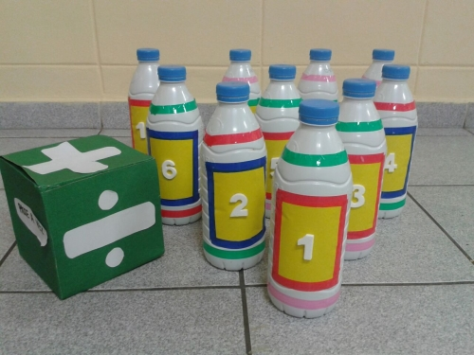
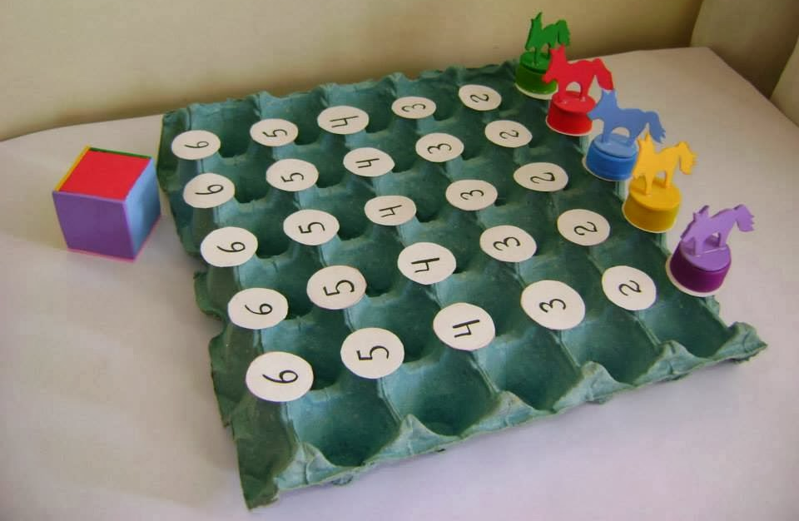
EXEMPLOS
Notes:
http://psicopedagogialudica.blogspot.com/p/matematica-co-jogos.html

Slide 28
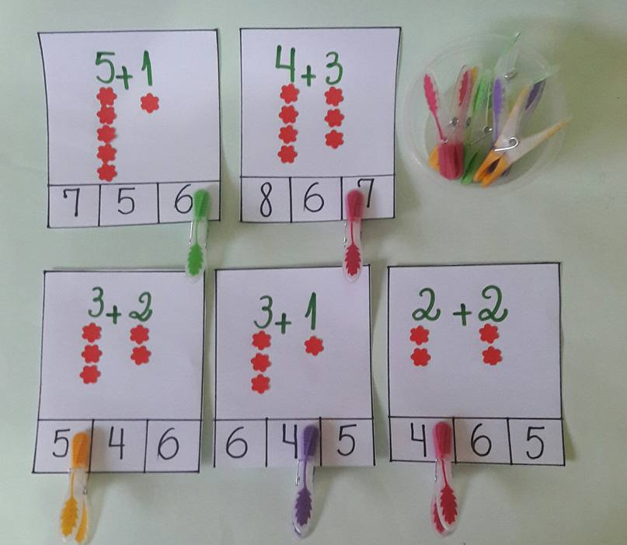
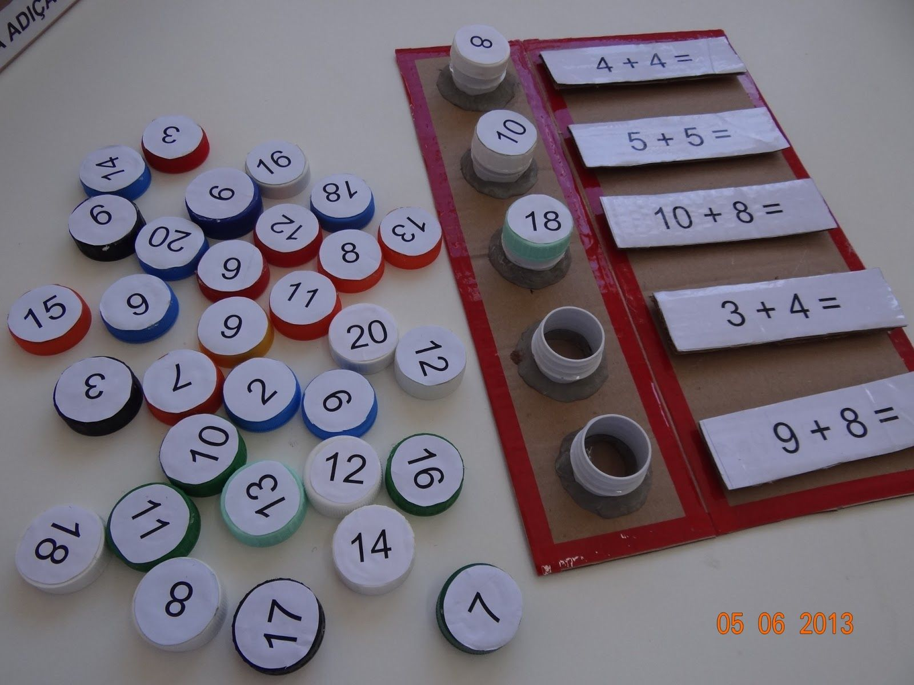
EXEMPLOS
Notes:
http://psicopedagogialudica.blogspot.com/p/matematica-co-jogos.html

Slide 29
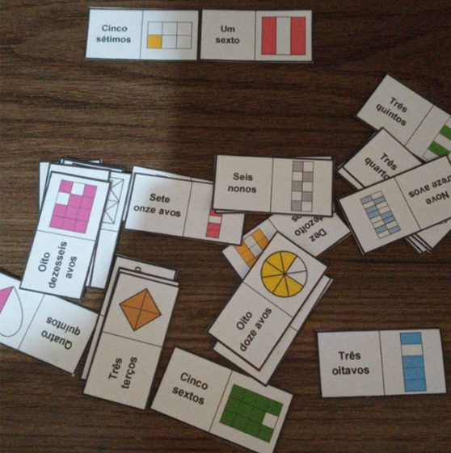
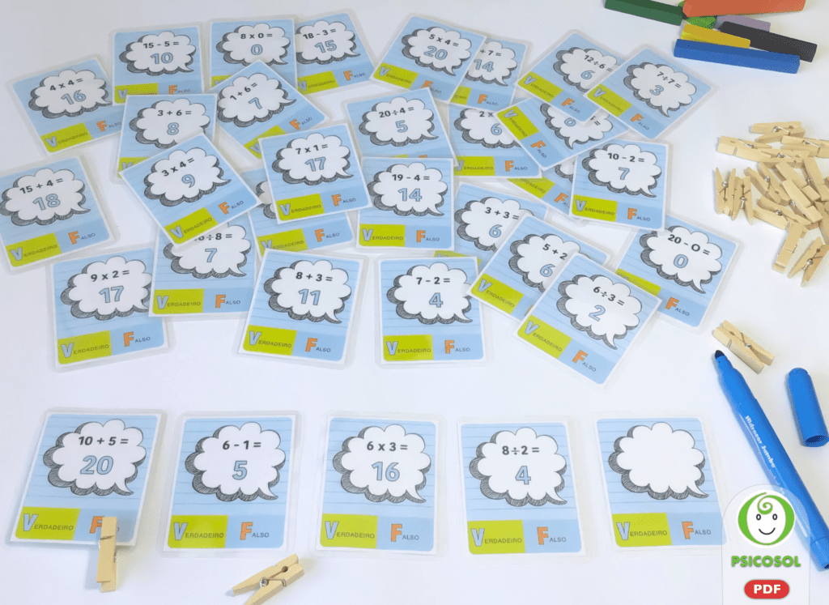
EXEMPLOS

Slide 30
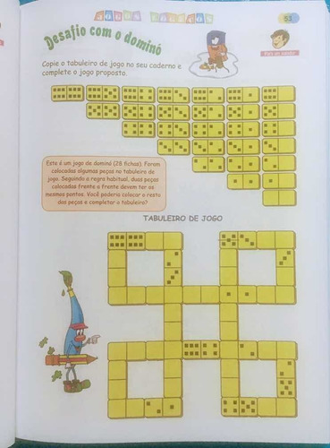
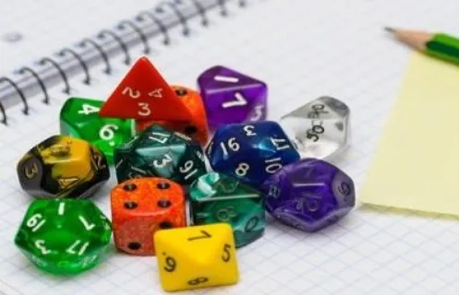
EXEMPLOS
Notes:
https://jucienebertoldo.com/2013/02/24/jogos-matematicos-3-a-5-ano-ef/

Slide 31
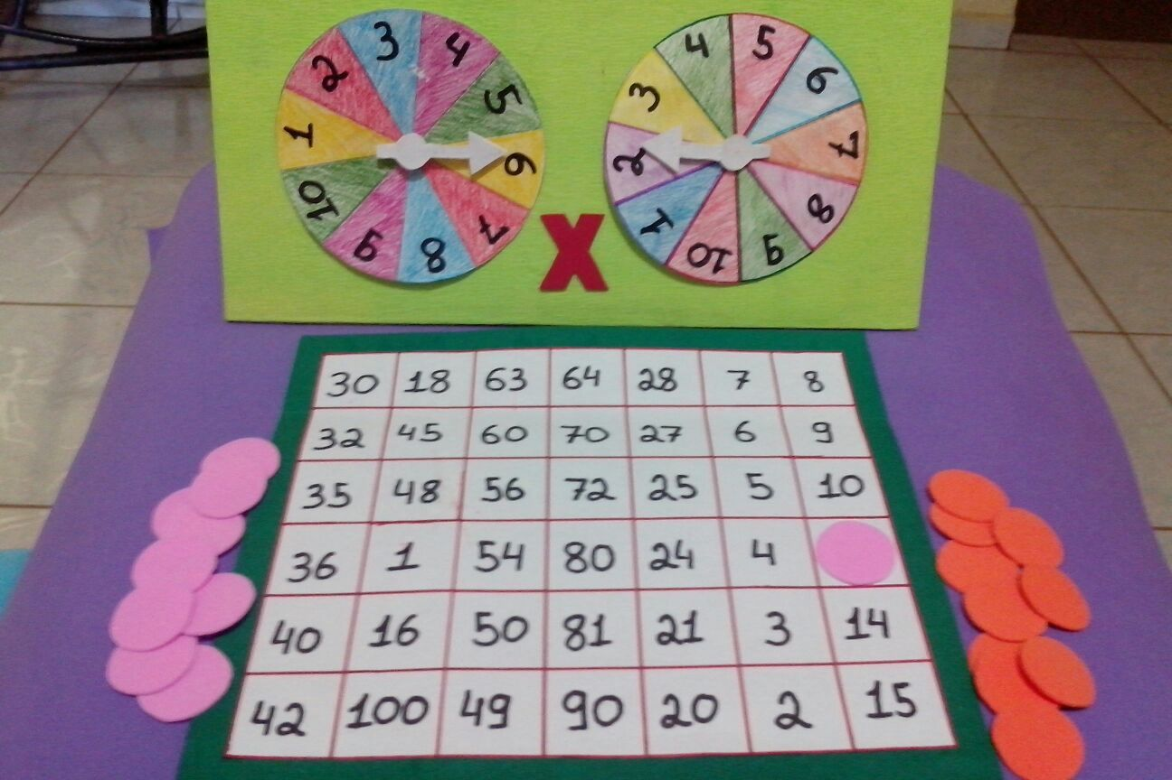
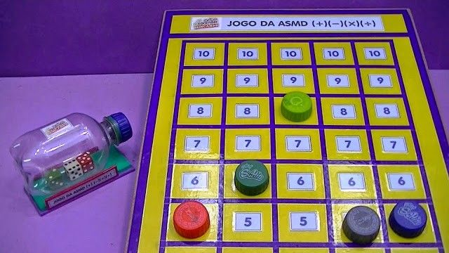
EXEMPLOS

Slide 32
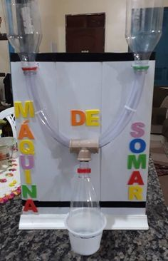
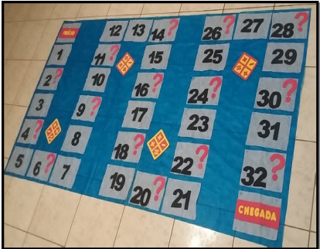
EXEMPLOS

Slide 33
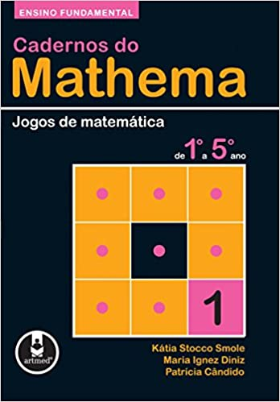
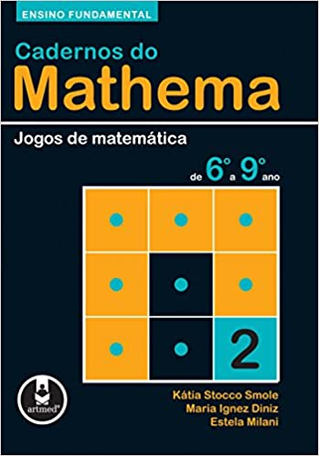
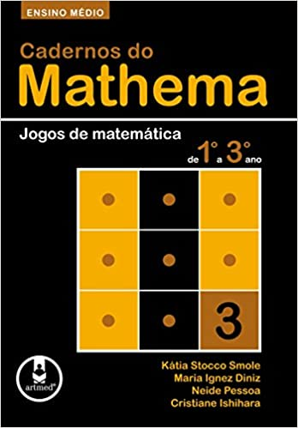
PARA SABER MAIS
Notes:
Nem nos PCN há alguma menção

Slide 34
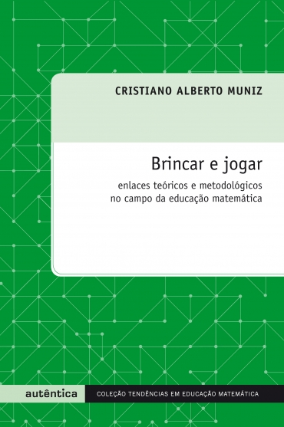
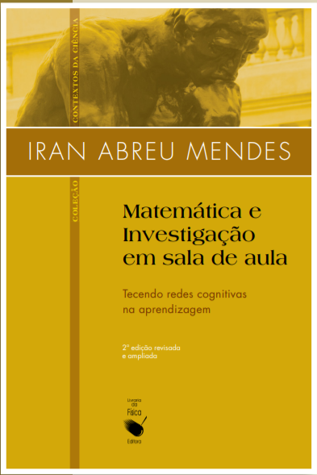
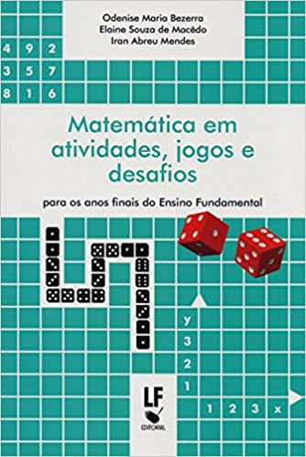

PARA SABER MAIS
Notes:
Nem nos PCN há alguma menção

Slide 35
REFERÊNCIAS
GRANDO, Regina Célia. O Conhecimento Matemático e o Uso de Jogos na Sala de Aula. 239f. Tese (Doutorado), Universidade Estadual de Campinas, Campinas, 2000.
GRANDO, Regina Célia. O jogo suas Possibilidades Metodológicas no Processo Ensino-Aprendizagem na Matemática. 194 f. Dissertação (Mestrado), Universidade Estadual de Campinas, Campinas, 1995.
GRANDO, Regina Célia. Recursos didáticos na Educação Matemática: jogos e materiais manipulativos. Revista Eletrônica Debates em Educação Científica e Tecnológica, Vitória, v. 5, n. 2, p.393-416, out. 2015.
LORENZATO, Sergio (org). O Laboratório de Ensino de Matemática na Formação de Professores. Campinas: Autores Associados, 2012.
PIAGET, Jean. A equilibração das estruturas cognitivas. Rio de Janeiro: Zahar, 1975.

Slide 36
REFERÊNCIAS
RÊGO, Rogéria Gaudêncio; RÊGO, Rômulo M. do; VIEIRA, Kleber M. Laboratório de ensino de geometria. Campina, SP: Autores Associados, 2012.
SMOLE, Kátia Stocco; DINIZ, Maria Ignez; CÂNDIDO, Patrícia. Jogos de Matemática de 1° a 5° ano. Porto Alegre: Artmed, 2007a (Série Cadernos do Mathema – Ensino Fundamental).
SMOLE, Kátia Stocco; DINIZ, Maria Ignez; MILANI, Estela. Jogos de Matemática de 6° a 9° ano. Porto Alegre: Artmed, 2007b (Série Cadernos do Mathema – Ensino Fundamental).
Site
https://www.univates.br/editora-univates/media/publicacoes/143/pdf_143.pdf

Slide 37
Jogos como Tendência Metodológica para o Ensino de
Matemática
Profº Dr. Djnnathan Gonçalves
Profª Ms. Juliana Schivani

